Slide 1


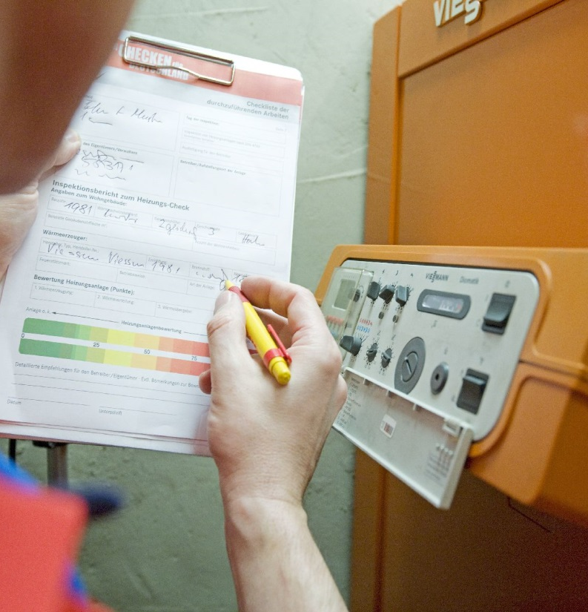

Die energetische Bewertung Ihrer Heizungsanlage
Was kostet ein Heizungs-Check?
Die Kosten für einen Heizungs-Check hängen vom Prüfumfang ab und liegen für Ein- und Zweifamilienhäuser bei rund 100 €.
Neugierig geworden?
Sprechen Sie ihren Sanitär- und Heizungs-fachmann oder ihren Schornsteinfeger an. Falls dieser den Check nicht selbst durchführen kann, wird er sie an entsprechende Fachleute weiterleiten.
Jetzt Termin sichern …
Ansprechpartner
Mail
Telefon
Logo Anbieter

Slide 2
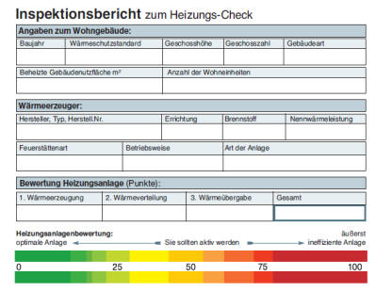
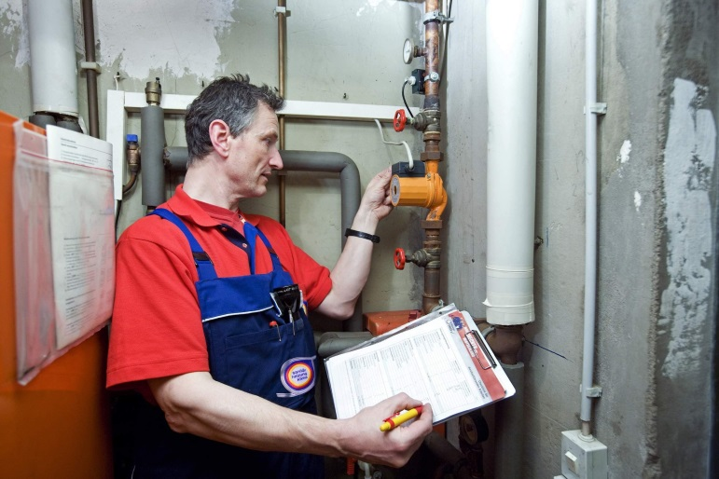
Was ist der Heizungs-Check?
Was bringt mir der Heizungs-Check?
Wie läuft der Heizungs-Check ab?
Der Heizungsanlagen-Check ist ein genormtes Prüfverfahren. Ein speziell dafür geschulter Fachhandwerker überprüft dabei anhand einer vorgegebenen Prüfliste die komplette Heizungsanlage.
Die Ergebnisse werden tabellarisch zusammen-gestellt und über ein leicht verständliches Punktesystem bewertet: je größer die jeweilige Punktezahl ausfällt, umso größer ist aus energetischer Sicht das Verbesserungspotenzial.
Bei der Auswertung wird die ermittelte Gesamt-punktezahl einer Effizienzklasse zugeordnet, aus der direkt ersichtlich ist, wie effizient die Heizungsanlage insgesamt arbeitet.
  Bewertung der energetischen Qualität der gesamten Heizungsanlage
  Ermittlung von Schwachstellen
  Aufzeigen von Handlungsmöglichkeiten
Der Check ist freiwillig und verpflichtet zu nichts. Sie können selbst entscheiden, welche der vorgeschlagenen Optimierungsmaßnahmen sie durchführen wollen.
Der Check der gesamten Anlage bietet die Basis, um konkret die Einsparmöglichkeiten bei der eigenen Heizung aufzuzeigen.
Ziel: Effizient heizen und Kosten sparen
Der Check erfolgt durch einen speziell dafür geschulten Fachhandwerker bei einem ein-maligen ca. einstündigen Vor-Ort-Termin.
Nachdem die Prüfung abgeschlossen ist, wird ein standardisiertes Prüfprotokoll erstellt. In diesem lässt sich nicht nur die Gesamtbewertung der Anlageneffizienz einsehen, sondern in einer tabellarischen Auflistung auch die Qualität der einzelnen Komponenten und das jeweilige Verbesserungspotenzial.
Auf dieser Basis kann Ihnen der Fachhandwerker erläutern, welche Modernisierungsmaßnahmen energetisch sinnvoll wären, was eine Umsetzung kostet und wie hoch die Heizkostenersparnis ausfallen würde.

